Slide 1
数 据 结 构
徐跃东 主讲
信息科学与工程学院

Slide 2
第七章 树与二叉树
树的基本性质
二叉树
二叉树的遍历
树、森林和二叉树的关系
哈夫曼树及其应用

Slide 3

树的基本性质
在计算机科学中，为了描述上述树的结构通常采用倒置结构，即树的根位于顶部。

Slide 4
树的定义
树是n（n≥0）个结点的有限集合T={D,R}。
  当n=0时，称为空树；
  当n>0时，该集合满足如下条件：
    其中必有一个称为根（root）的特定结点，它没有直接前驱，但有零个或多个直接后继。
    其余n-1个结点可以划分成m（m≥0）个互不相交的有限集T₁，T₂，T₃，…，T_{m}，其中T_{i}又是一棵树，称为根root的子树。每棵子树的根结点有且仅有一个直接前驱，但有零个或多个直接后继。

Slide 5
树的图解表示法
倒置树结构（树型表示法）
文氏图表示法（嵌套集合形式）
广义表形式（嵌套括号表示法）
凹入表示法

Slide 6
树的图解表示法
倒置树结构（树型表示法）
A
B
C
D
E
F
G
H
I
J
K
L
M

Slide 7
树的图解表示法
文氏图表示法（嵌套集合形式）
A
D
E
B
H
J
K
L
M
A
F
I
C
B
C
D
G
E
F
G
H
I
J
K
L
M

Slide 8
树的图解表示法
凹入表示法
A
B
  用位置的缩进表示其层次。如程序的缩进结构、书的目录编排格式等。
E
K
L
F
C
G
D
H
M
I
J

Slide 9
树的图解表示法
广义表形式（嵌套括号表示法）
  例如一本书A分为B、C、D三章，B章分为E、F两节，E节又分为K、L两段。可表示为：(A(B(E(K,L),F),C,D))
A
B
C
D
E
F
G
H
I
J
K
L
M

Slide 10
树的基本术语
结点：包含一个数据元素及若干指向其它结点的分支信息。
结点的度(degree)：一个结点的子树个数称为此结点的度。
叶结点(Leaf)：度为0的结点，即无后继的结点，也称为终端结点/叶子结点。
分支结点(Internal node)：度不为0的结点，也称为非终端结点。
结点的层次：从根结点开始定义，根结点的层次为1，根的直接后继的层次为2，依此类推。

Slide 11
树的基本术语
树的高度(深度) (Height/Depth)：树中所有结点的层次的最大值。
有序树：在树T中，如果各子树T_{i}之间是有先后次序的，则称为有序树。
森林：m（m≥0）棵互不相交的树的集合。将一棵非空树的根结点删去，树就变成一个森林；反之，给森林增加一个统一的根结点，森林就变成一棵树。
同构：对两棵树，结点对应相等、对应结点且相关关系也相等，则称这两棵树同构。

Slide 12
树的基本术语
路径与路径长度：对于任意两个节点d_{i}和d_{j}，若树中存在一个节点序列d_{i},d_{i1},d_{i2},…,d_{in},d_{j}，使得序列中除d_{i}外的任一节点都是其在序列中的前一个节点的后继，则称该节点序列为由d_{i}到d_{j}的一条路径，用路径所通过的节点序列(d_{i},d_{i1},d_{i2},…,d_{j})表示这条路径。路径长度等于路径所通过的节点数目减1（即路径上分支数目）。
A
C
D
B
E
F
G
H
I
J
K
L
M
A到K的路径为A,D,I,K，
其长度为3

Slide 13
树的基本术语
孩子结点：一个结点的直接后继称为该结点的孩子结点。
双亲结点：一个结点的直接前驱称为该结点的双亲结点。
兄弟结点：同一双亲结点的孩子结点之间互称兄弟结点。
祖先结点：一个结点的祖先结点是指从根结点到该结点的路径上的所有结点(除自身外)。
子孙结点：一个结点的直接后继和间接后继称为该结点的子孙结点。

Slide 14
树的基本术语
孩子/双亲/兄弟/祖先/子孙
A
B
C
D
E
F
G
H
I
J
K
L
M

Slide 15
树的基本性质
性质1 树中的节点数等于所有节点的度数加1。
A
C
D
B
E
F
G
H
I
J
K
L
M
度之和＝分支数
分支数=n-1
所以，n=度之和+1

Slide 16
树的基本性质
例：一棵度为4的树T中，若有20个度为4的节点，10个度为3的节点，1个度为2的节点，10个度为1的节点，则树T的叶子节点个数是 。
A.41 B.82
C.113 D.122

Slide 17
树的基本性质
性质2 度为m的树中第i层上至多有m^{i-1}个节点，这里应有i≥1。
证明（采用数学归纳法）
对于第一层,因为树中的第一层上只有一个节点，即整个树的根节点,而由i=1代入m^{i-1}，得m^{i-1}=m¹⁻¹=1，也同样得到只有一个节点，显然结论成立。
假设对于第(i-1)层（i＞1）命题成立，即度为m的树中第(i-1)层上至多有m^{i-2}个节点。
则根据树的度的定义，度为m的树中每个节点至多有m个孩子节点，所以第i层上的节点数至多为第(i-1)层上节点数的m倍，即至多为m^{i-2}×m=m^{i-1}个，这与命题相同，故命题成立。

Slide 18
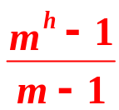
树的基本性质
性质3 高度为h的m次树至多有 个节点。
性质4 具有n个节点的m次树的最小高度为⎡log_{m}(n(m-1)+1)⎤。

Slide 19
树的基本性质
例 含n个节点的三次树的最小高度是多少？最大高度是多少？
解：设含n个节点的（为完全三次树时高度最小）的三次树的最小高度为h，则有：
1+3+9+…+3^{h-2}＜n≤1+3+9+…+3^{h-1}
(3^{h-1}-1)/2 ＜n≤ (3^{h}-1)/2
3^{h-1}＜2n+1≤3^{h}
即：h= ⎡ log₃(2n+1)⎤
最大高度为n-2。
…

Slide 20
树的抽象数据类型
ADT Tree{
数据对象D：一个集合，该集合中的所有元素具有相同的特性。
数据关系R：若D为空集，则为空树。若D中仅含有一个数据元素，则R为空集，否则R={H}，H是如下的二元关系：
在D中存在唯一的称为根的数据元素root，它在关系H下没有前驱。
除root以外，D中每个结点在关系H下都有且仅有一个前驱。

Slide 21
树的抽象数据类型
基本操作：
InitTree(Tree)：将Tree初始化为一棵空树。
DestoryTree(Tree)：销毁树Tree。
CreateTree(Tree)： 创建树Tree。
TreeEmpty(Tree)：若Tree为空，则返回TRUE，否则返回FALSE。
Root(Tree)：返回树Tree的根。
Parent(Tree,x)：树Tree存在，x是Tree中的某个结点。若x为非根结点，则返回它的双亲，否则返回“空”。

Slide 22
树的抽象数据类型
FirstChild(Tree,x)：树Tree存在，x是Tree中的某个结点。若x为非叶子结点，则返回它的第一个孩子结点，否则返回“空”。
NextSibling(Tree,x)：树Tree存在，x是Tree中的某个结点。若x不是其双亲的最后一个孩子结点，则返回x后面的下一个兄弟结点，否则返回“空”。
InsertChild(Tree,p,Child)：树Tree存在，p指向Tree中某个结点，非空树Child与Tree不相交。将Child插入Tree中，做p所指向结点的子树。

Slide 23
树的抽象数据类型
DeleteChild(Tree,p,i)：树Tree存在，p指向Tree中某个结点，1≤i≤d，d为p所指向结点的度。删除Tree中p所指向结点的第i棵子树。
TraverseTree(Tree,Visit())：树Tree存在，Visit()是对结点进行访问的函数。按照某种次序对树Tree的每个结点调用Visit()函数访问一次且最多一次。若Visit()失败，则操作失败。
}ADT Tree

Slide 24
树的基本性质
树的基本运算（Recap）
  寻找满足某种特定关系的节点，如寻找当前节点的双亲节点等；
  插入或删除某个节点，如在树的当前节点上插入一个新节点或删除当前节点的第i个孩子节点等；
  遍历树中每个节点，这里着重介绍。

Slide 25
树的遍历
树的遍历：树的遍历运算是指按某种方式访问树中的每一个节点且每一个节点只被访问一次
  先根遍历
  后根遍历
  层次遍历
  先根和后根遍历算法都是递归的。

Slide 26
树的遍历
先根遍历
  若树不空，则先访问根节点，然后依次先根遍历各棵子树。
后根遍历:
  若树不空，则先依次后根遍历各棵子树，然后访问根节点。
按层次遍历:
  若树不空，则自上而下自左至右访问树中每个节点。

Slide 27
树的遍历
先根遍历的顶点访问次序：
A
A B E F C D G H I J K
B
C
D
后根遍历的顶点访问次序：
E
F
G
E F B C I J K H G D A
H
层次遍历的顶点访问次序：
I
J
K
A B C D E F G H I J K

Slide 28
树的存储结构
树的主要存储方法有：
  双亲表示法
  孩子表示法
  孩子兄弟表示法
  详细内容在后面关于树、森林与
  二叉树的相互转换中介绍！

Slide 29
第七章 树与二叉树
树的基本性质
二叉树
二叉树的遍历
树、森林和二叉树的关系
哈夫曼树及其应用

Slide 30
二叉树的基本概念
把满足以下两个条件的树型结构叫做二叉树(Binary Tree)：
  每个结点的度都不大于2；
  每个结点的孩子结点次序不能任意颠倒(有序树)。
二叉树的五种基本形态
Root
left subtree
right subtree

Slide 31
二叉树的基本概念
满二叉树(Full BT)：深度为k且有2^{k}-1个结点的二叉树。在满二叉树中，每层结点都是满的，即每层结点都具有最大结点数。
1
2
3
4
5
6
7
8
9
10
11
12
13
14
15

Slide 32
二叉树的基本概念
满二叉树(Full BT)：深度为k且有2^{k}-1个结点的二叉树。在满二叉树中，每层结点都是满的，即每层结点都具有最大结点数。
满二叉树的顺序表示，即从二叉树的根开始，层间从上到下，层内从左到右，逐层进行编号(1,2,···,n)。
1
2
3
4
5
6
7
8
9
10
11
12
13
14
15

Slide 33
二叉树的基本概念
完全二叉树(Complete BT)：深度为k，结点数为n的二叉树，如果其结点1~n的位置序号分别与满二叉树的结点1~n的位置序号一一对应，则为完全二叉树。
1
2
3
4
5
6
7
8
9
10
11
12
13
14

Slide 34

二叉树的基本概念
满二叉树必为完全二叉树，而完全二叉树不一定是满二叉树。
1
2
3
4
5
6
7
8
9
10
11
12
13
14
15

Slide 35
二叉树性质
性质1 非空二叉树上叶节点数等于双分支节点数加1。
证明：设二叉树上叶节点数为n₀，单分支节点数为n₁，双分支节点数为n₂，则总节点数n=n₀+n₁+n₂。在一棵二叉树中，所有节点的分支数（即度数）应等于单分支节点数加上双分支节点数的2倍，即总的分支数=n₁+2n₂。
由于二叉树中除根节点以外，每个节点都有唯一的一个分支指向它，因此二叉树中有：总的分支数=总节点数-1。
由上述三个等式可得：n₁+2n₂=n₀+n₁+n₂-1
即：n₀=n₂+1

Slide 36
二叉树性质
完全二叉树中一旦n确定，其树形就确定。
例：已知一棵完全二叉树的第6层（设根为第1层）有8个叶节点，则该完全二叉树的节点个数最多是 。
A.39 B.52
C.111 D.119

Slide 37
二叉树性质
性质2 非空二叉树上第i层上至多有2^{i-1}个节点，这里应有i≥1。
性质3 高度为h的二叉树至多有2^{h}-1个节点(h≥1)。

Slide 38
二叉树性质
性质4 对完全二叉树中编号为i的节点（1≤i≤n，n≥1，n为节点数）有：
  （1）若i≤⎣n/2⎦，即2i≤n，则编号为i的节点为分支节点，否则为叶子节点。
  （2）若n为奇数，则每个分支节点都既有左孩子节点，也有右孩子节点；若n为偶数，则编号最大的分支节点只有左孩子节点，没有右孩子节点，其余分支节点都有左、右孩子节点。
i/2
i
2i
2i+1

Slide 39
二叉树性质
性质4 对完全二叉树中编号为i的节点（1≤i≤n，n≥1，n为节点数）有：
  （1）若i≤⎣n/2⎦，即2i≤n，则编号为i的节点为分支节点，否则为叶子节点。
  （2）若n为奇数，则每个分支节点都既有左孩子节点，也有右孩子节点；若n为偶数，则编号最大的分支节点只有左孩子节点，没有右孩子节点，其余分支节点都有左、右孩子节点。

Slide 40
二叉树性质
  （3）若编号为i的节点有左孩子节点，则左孩子节点的编号为2i；若编号为i的节点有右孩子节点，则右孩子节点的编号为(2i+1)。
  （4）除树根节点外,若一个节点的编号为i，则它的双亲节点的编号为⎣i/2⎦，也就是说，当i为偶数时，其双亲节点的编号为i/2,它是双亲节点的左孩子节点，当i为奇数时，其双亲节点的编号为(i-1)/2，它是双亲节点的右孩子节点。

Slide 41
二叉树性质
性质5 具有n个（n＞0）节点的完全二叉树的高度为⎡log₂(n+1)⎤或⎣log₂n⎦+1。

Slide 42
二叉树的存储结构
二叉树的结构是非线性的，每一结点最多可有两个后继。
二叉树的存储结构有两种
  顺序存储结构
  链式存储结构

Slide 43
二叉树的存储结构
用一维数组作存储结构，将二叉树中编号为i的结点存放在数组的第i个分量中。
  Typedef ElemType SqTree[MaxSize]
A
B
C
D
E
F
G
H
I
J
K
L

Slide 44
二叉树的存储结构
对于一棵完全二叉树存储结构既不浪费空间，又可以根据公式计算出每一个结点的左、右孩子的位置。但是，对于一个深度为k的二叉树，在最坏的情况下（每个结点只有右孩子）需要占用2^{k}-1个存储单元，而实际该二叉树只有k个结点，空间的浪费太大。
对于一般的二叉树，必须按照完全二叉树的形式来存储，会造成空间浪费。
A
B
C
D

Slide 45
二叉树的存储结构
二叉树的链式存储表示
1. 二叉链表
3．双亲链表
2．三叉链表
4．线索链表

Slide 46

二叉树的存储结构
对于任意的二叉树来说，每个结点只有两个孩子，一个双亲结点。可以设计每个结点至少包括三个域：数据域、左孩子域和右孩子域。我们称这种结点形成的二叉树为二叉链表。
typedef struct Node
{ElemType data;
struct Node *LChild;
struct Node *RChild;
}BiTNode, *BiTree;

Slide 47





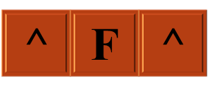
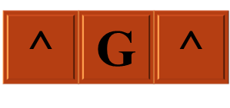
二叉树的存储结构
A
二叉树T的二叉链表
B
C
D
E
F
G

Slide 48
二叉树的存储结构
若一个二叉树含有n个结点，则它的二叉链表中必含有2n个指针域，其中必有n＋1个空的链域。
存储结构设计可以因问题而已
  不同的存储结构实现二叉树的操作也不同。如要找某个结点的父结点，在三叉链表(在结点中加一指向双亲的parents域）中很容易实现；在二叉链表中则需从根指针出发一一查找。

Slide 49
二叉树的存储结构
结点结构:
三叉链表
root
parent lchild data rchild
∧
A
∧
∧
B
D
∧
∧
∧
C
E
∧
∧
F

Slide 50
二叉树的存储结构
三叉链表
typedef struct TriTNode { // 结点结构
TElemType data;
struct TriTNode *lchild, *rchild;
// 左右孩子指针
struct TriTNode *parent; //双亲指针
} TriTNode, *TriTree;
结点结构:
parent lchild data rchild

Slide 51
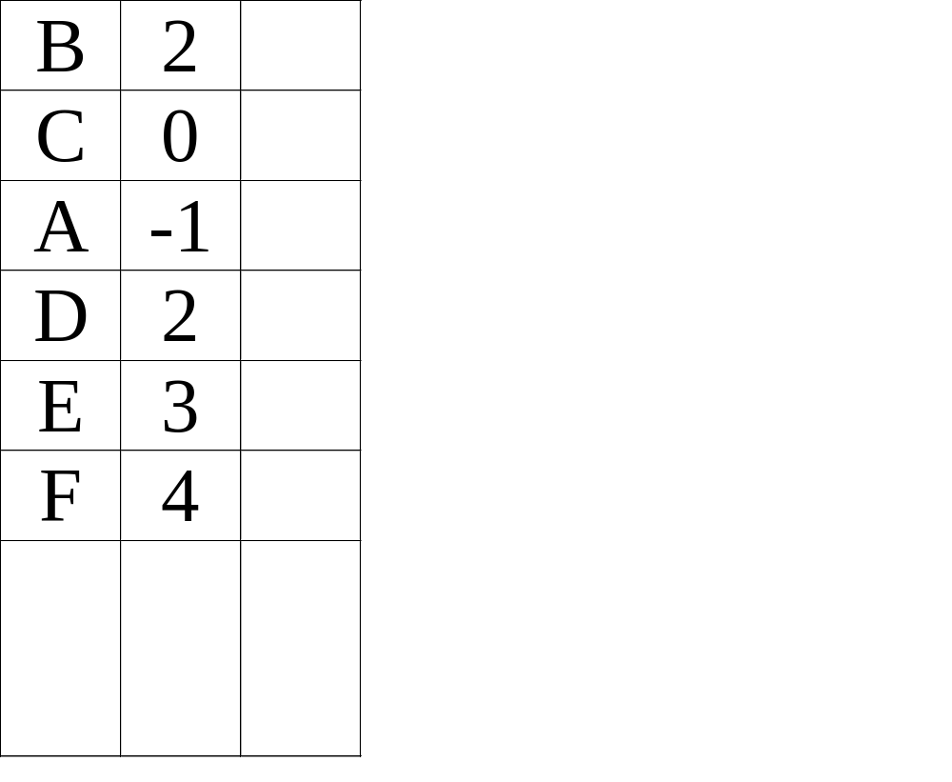
二叉树的存储结构
结点结构:
双亲链表
data parent
LRTag
0
1
2
3
4
5
6
L
R
R
R
L

Slide 52
二叉树的存储结构
typedef struct BPTNode { // 结点结构
TElemType data;
int *parent; // 指向双亲的指针
char LRTag; // 左、右孩子标志域
} BPTNode
typedef struct BPTree{ // 树结构
BPTNode nodes[MAX_TREE_SIZE];
int num_node; // 结点数目
int root; // 根结点的位置
} BPTree

Slide 53
二叉树的基本运算
1.创建二叉树CreateBTNode(*b,*str)
  用ch扫描采用括号表示法表示二叉树的字符串。
    若ch='('：则将前面刚创建的节点作为双亲节点进栈，并置k=1，表示其后创建的节点将作为这个节点的左孩子节点
    若ch=')'：表示栈中节点的左右孩子节点处理完毕，退栈
    若ch=‘,’：表示其后创建的节点为右孩子节点，置k=2
    其他情况：
    当k=1时，表示这个节点作为栈中节点的左孩子节点；
    当k=2时，表示这个节点作为栈中节点的右孩子节点。如
    此循环直到str处理完毕。

Slide 54
根据括号表示法字符串构造二叉树
A ( B ( D ( , G ) ) , C ( E , F ) )
A
B ^
C
D
B
C
^ D
^ E ^
^ F ^
A
^ G ^
k=
1
2

Slide 55
void CreateBTNode(BTNode * &b,char *str)
{ BTNode *St[MaxSize],*p=NULL;
int top=-1,k,j=0;
char ch;
b=NULL; //建立的二叉树初始时为空
ch=str[j];
while (ch!='\0') //str未扫描完时循环
{ switch(ch)
{
case '(':top++;St[top]=p;k=1; break;
//为左孩子节点
case ')':top--;break;
case ',':k=2; break;
//为孩子节点右节点
算法中使用一个栈St保存双亲节点，top为其栈指针，k指定其后处理的节点是双亲节点（保存在栈中）的左孩子节点（k=1）还是右孩子节点（k=2）。

Slide 56
default:
p=(BTNode *)malloc(sizeof(BTNode));
p->data=ch;p->lchild=p->rchild=NULL;
if (b==NULL) //p为二叉树的根节点
b=p;
else //已建立二叉树根节点
{ switch(k)
{
case 1:St[top]->lchild=p;break;
case 2:St[top]->rchild=p;break;
}
}
}
j++;ch=str[j];
}
}

Slide 57
二叉树的基本运算
2.查找节点FindNode(*b,x)
  采用先序遍历递归算法查找值为x的节点。找到后返回其指针，否则返回NULL。算法如下：
  BTNode *FindNode(BTNode *b,ElemType x)
  { BTNode *p;
  if (b==NULL) return NULL;
  else if (b->data==x) return b;
  else
  { p=FindNode(b->lchild,x);
  if (p!=NULL) return p;
  else return FindNode(b->rchild,x);
  }
  }

Slide 58
二叉树的基本运算
3.找孩子节点LchildNode(p)和RchildNode(p)
  直接返回*p节点的左孩子节点或右孩子节点的指针。算法如下：
BTNode *LchildNode(BTNode *p)
{
return p->lchild;
}
BTNode *RchildNode(BTNode *p)
{
return p->rchild;
}

Slide 59
二叉树的基本运算
4.求高度BTNodeDepth(*b)：递归模型f()如下
f(b) = 0 b=NULL
f(b) = MAX{f(b->lchild),f(b->rchild)}+1 其他情况
int BTNodeDepth(BTNode *b)
{ int lchilddep,rchilddep;
if (b==NULL) return(0); //空树的高度为0
else
{ lchilddep=BTNodeDepth(b->lchild);
//求左子树的高度为lchilddep
rchilddep=BTNodeDepth(b->rchild);
//求右子树的高度为rchilddep
return(lchilddep>rchilddep)?
(lchilddep+1):(rchilddep+1));
}
}

Slide 60
二叉树的基本运算
5.输出二叉树DispBTNode(*b)
  用括弧表示法输出二叉树。
  对于非空二叉树b，先输出其元素值，当存在左孩子节点或右孩子节点时，输出一个“(”符号，然后递归处理左子树，输出一个“,”符号，递归处理右子树，最后输出一个“)”符号。

Slide 61
二叉树的基本运算
5.输出二叉树DispBTNode(*b)
void DispBTNode(BTNode *b)
{ if (b!=NULL)
{ printf("%c",b->data);
if (b->lchild!=NULL || b->rchild!=NULL)
{ printf("(");
DispBTNode(b->lchild);
//递归处理左子树
if (b->rchild!=NULL) printf(",");
DispBTNode(b->rchild);
//递归处理右子树
printf(")");
}
}
}

Slide 62
第七章 树与二叉树
树的基本性质
二叉树
二叉树的遍历
二叉树的构造
树、森林和二叉树的关系
哈夫曼树及其应用

Slide 63
问题之来源
结点访问：顺着某一条搜索路径巡访二叉树中的结点，使得每个结点均被访问一次，而且仅被访问一次。
  输出结点的信息
  搜索具有特定值的结点
  计算上：基本的加减乘除
  文件系统上：目录结构的显示、计算目录内文件的占用空间等

Slide 64
遍历与数据结构之关系
线性数据结构：
  只有一条搜索路径(因为每个结点均只有一个后继)
非线性数据结构：
  例如二叉树，每个结点有两个后继，则存在如何遍历即按什么样的搜索路径遍历的问题。
  其他非线性数据结构，例如图的遍历更复杂。

Slide 65
二叉树的遍历
二叉树的三种搜索路径
  1．先上后下的按层次遍历；
  2．先左（子树）后右（子树）的遍历；
  3．先右（子树）后左（子树）的遍历。
  共计多少种搜索可能？

Slide 66
二叉树的遍历
先左后右的遍历方法
先（根）序的遍历算法
中（根）序的遍历算法
后（根）序的遍历算法

Slide 67
二叉树的遍历
先（根）序的遍历算法：
若二叉树为空树，则空操作；否则，
（1）访问根结点；
（2）先序遍历左子树；
（3）先序遍历右子树。

Slide 68
先（根）序遍历
先序序列：
A
A
B
C
D
E
F
G
H
K
B
E
C
F
D
G
H
K

Slide 69
中（根）序遍历
中（根）序的遍历算法：
若二叉树为空树，则空操作；否则，
（1）中序遍历左子树；
（2）访问根结点；
（3）中序遍历右子树。

Slide 70
中（根）序遍历
中序序列：
A
B
D
C
A
B
E
E
H
G
K
F
C
F
D
G
H
K

Slide 71
后（根）序遍历
后（根）序的遍历算法：
若二叉树为空树，则空操作；否则，
（1）后序遍历左子树；
（2）后序遍历右子树；
（3）访问根结点。

Slide 72
后（根）序遍历
后序序列：
A
D
C
B
B
E
H
K
G
F
E
C
F
A
D
G
H
K

Slide 73
二叉树的遍历递归算法
先序遍历的递归算法：
void PreOrder(BTNode *b)
{ if (b!=NULL)
{ printf("%c ",b->data); //访问根节点
PreOrder(b->lchild);
PreOrder(b->rchild);
}
}

Slide 74
二叉树的遍历递归算法
先序序列：
A
B
C
D
E
F
G
H
K
A
B
E
递归算法执行时系统栈的变化
5
5
4
4
^H
C
F
^K
5
4
5
4
^D
^G
4
5
4
5
^C
D
G
^F
5
4
5
4
^B
^E
5
4
^A
H
K
形参T取值
下层调用结束后返回到
主调应该执行的语句
Notes:
先将整个问题划分为若干个子问题，通过分别求解子问题，最后获得整个问题的解。而这些子问题具有与原问题相同的求解方法，于是可以再将它们划分成若干个子问题，分别求解，如此反复进行，直到不能再划分成子问题，或已经可以求解为止。
递归出口
递归体

Slide 75
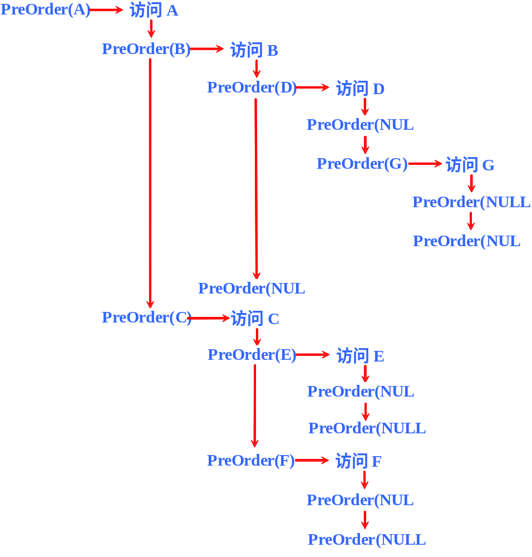
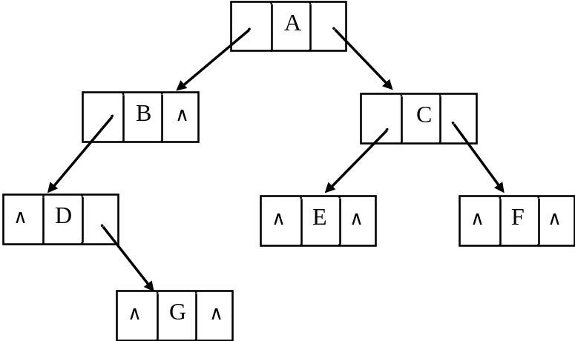
二叉树的遍历递归算法
递归算法执行过程：

Slide 76
二叉树的遍历递归算法
中序遍历的递归算法：
void InOrder(BTNode *b)
{ if (b!=NULL)
{ InOrder(b->lchild);
printf("%c ",b->data); //访问根节点
InOrder(b->rchild);
}
}

Slide 77
二叉树的遍历递归算法
后序遍历的递归算法：
void PostOrder(BTNode *b)
{ if (b!=NULL)
{ PostOrder(b->lchild);
PostOrder(b->rchild);
printf("%c ",b->data); //访问根节点
}
}

Slide 78
应用举例
1.统计二叉树中叶子结点的个数 (先序遍历)
  基本思想：先序(或中序或后序)遍历二叉树，在遍历过程中查找叶子结点，并计数。故需在遍历算法中增添一个“计数”的参数，并将算法中“访问结点”的操作改为：若是叶子，则计数器增1。

Slide 79
应用举例
1.统计二叉树中叶子结点的个数 (先序遍历)
  代码：
void CountLeaf (BiTree T, int& count){
if ( T ) {
if ((!T->lchild)&& (!T->rchild))
count++; // 对叶子结点计数
CountLeaf( T->lchild, count);
CountLeaf( T->rchild, count);
} // if
} // CountLeaf

Slide 80
应用举例
2.求二叉树的深度(后序遍历)
  算法思想：首先分析二叉树的深度和它的左、右子树深度之间的关系。
  从二叉树深度的定义可知，二叉树的深度应为其左 、右子树深度的最大值加1。由此，需先分别求得左、右子树的深度，算法中“访问结点”的操作为：求得左、右子树深度的最大值，然后加 1 。

Slide 81
应用举例
2.求二叉树的深度(后序遍历)
  代码：
int Depth (BiTree T ){ // 返回二叉树的深度
if ( !T ) depthval = 0;
else {
depthLeft = Depth( T->lchild );
depthRight= Depth( T->rchild );
depthval = 1 + (depthLeft > depthRight ?
depthLeft : depthRight);
}
return depthval;
}

Slide 82
应用举例
3.复制二叉树
其基本操作为：生成一个结点。
T
NEWT
根元素
根元素
左子树
右子树
左子树
右子树

Slide 83
应用举例
3.复制二叉树
  生成一个二叉树的结点(其数据域为item,左指针域为lptr,右指针域为rptr)
BiTNode *GetTreeNode(TElemType item,
BiTNode *lptr , BiTNode *rptr ){
if (!(T = (BiTNode*)malloc(sizeof(BiTNode))))
exit(1);
T-> data = item;
T-> lchild = lptr; T-> rchild = rptr;
return T;
}

Slide 84
应用举例
3.复制二叉树
  数据域为item,左指针域为lptr,右指针域为rptr
BiTNode *CopyTree(BiTNode *T) {
if (!T ) return NULL;
if (T->lchild )
newlptr = CopyTree(T->lchild);//复制左子树
else newlptr = NULL;
if (T->rchild )
newrptr = CopyTree(T->rchild);//复制右子树
else newrptr = NULL;
newT = GetTreeNode(T->data, newlptr, newrptr);
return newT;
} // CopyTree

Slide 85
应用举例
newT
该二叉树的复制过程如下：
A
^ B
E ^
A
C ^
^ F ^
B
E
C
F
^ D ^
G
D
G
^ H ^
^ K ^
H
K

Slide 86
应用举例
4.假设二叉树采用二叉链存储结构存储，试设计一个算法输出一棵给定二叉树的所有叶子节点。
void DispLeaf(BTNode *b)
{ if (b!=NULL)
{ if (b->lchild==NULL && b->rchild==NULL)
printf("%c ",b->data);
else
{ DispLeaf(b->lchild);
DispLeaf(b->rchild);
}
}
}
先序遍历算法。

Slide 87
应用举例
5.假设二叉树采用二叉链存储结构存储，试设计一个算法，计算一棵给定二叉树的所有单分支节点个数。
解：计算一棵二叉树b中所有单分支节点个数的递归模型f(b)如下：
f(b)=0 若b=NULL
f(b)=f(b->lchild)+f(b->rchild)+1 若*b为单分支
节点
f(b)=f(b->lchild)+f(b->rchild) 其他情况

Slide 88
应用举例
6.假设二叉树采用二叉链存储结构存储，试设计一个算法，计算一棵给定二叉树的所有单分支节点个数。
int SSonNodes(BTNode *b)
{ if (b==NULL) return 0;
else if (b->lchild!=NULL && b->rchild==NULL ||
b->lchild==NULL && b->rchild!=NULL)
//为单分支节点
return SSonNodes(b->lchild)+ SSonNodes(b->rchild)+1;
else //为双分支节点或叶子节点时
return SSonNodes(b->lchild)+ SSonNodes(b->rchild);
}

Slide 89
应用举例
7.假设二叉树采用二叉链存储结构,设计一个算法判断两棵二叉树是否相似,所谓二叉树t1和t2是相似的指的是t1和t2都是空的二叉树；或者t1和t2的根节点是相似的,以及t1的左子树和t2的左子树是相似的且t1的右子树与t2的右子树是相似
  解：判断两棵二叉树是否相似的递归模型f()如下：
  f(t1,t2)=true 若t1=t2=NULL
  f(t1,t2)=false 若t1、t2之一为NULL,另一不为NULL
  f(t1,t2)=f(t1->lchild,t2->lchild) & 其他情况
  f(t1->rchild,t2->rchild)

Slide 90
应用举例
7.算法代码
int Like(BTNode *b1,BTNode *b2)
//t1和t2两棵二叉树相似时返回1,否则返回0
{ int like1,like2;
if (b1==NULL && b2==NULL) return 1;
else if (b1==NULL || b2==NULL) return 0;
else
{ like1=Like(b1->lchild,b2->lchild);
like2=Like(b1->rchild,b2->rchild);
return (like1 & like2);
}
}
基于后序遍历算法思想。

Slide 91
应用举例
8.假设二叉树采用二叉链存储结构，设计一个算法Level()求二叉树中指定节点的层数。
  解：设 Level(b,x,h)返回二叉链b中data值为x的节点的层数，其中h表示b所指节点的层数。
b
调用Level(b,x,1)返回x节点的层数。

Slide 92
应用举例
8.假设二叉树采用二叉链存储结构，设计一个算法Level()求二叉树中指定节点的层数。
int Level(BTNode *b,ElemType x,int h)
//找到*p节点后h为其层次,否则为0
{ if (b==NULL) return 0; //空树时返回0
else if (b->data==x) return h; //找到节点时
else
{ l=Level(b->lchild,x,h+1); //在左子树中查找
if (l==0) //左子树中未找到时在右子树中查找
return Level(b->rchild,x,h+1);
else return l;
}
}
基于先序遍历算法思想。

Slide 93
二叉树的遍历非递归算法
先序遍历非递归算法1
根左右
b
步骤如下：
if (当前b树不空)
{
根节点b进栈;
while (栈不空)
{
出栈节点p并访问之;
若*p节点有右孩子，将其右孩子进栈；
若*p节点有左孩子，将其左孩子进栈；
}
}

Slide 94
二叉树的遍历非递归算法
先序遍历非递归算法1
void PreOrder1(BTNode *b)
{ BTNode *St[MaxSize],*p; int top=-1;
top++; St[top]=b; //根节点入栈
while (top>-1) //栈不为空时循环
{ p=St[top]; top--; //退栈并访问该节点
printf("%c ",p->data);
if (p->rchild!=NULL) //右孩子节点入栈
{ top++; St[top]=p->rchild; }
if (p->lchild!=NULL) //左孩子节点入栈
{ top++; St[top]=p->lchild; }
}
}

Slide 95

二叉树的遍历非递归算法
先序遍历非递归算法2
if (当前b树不空)
{
p＝b;
while (栈不空或者p!=NULL)
{
while (p有左孩子)
{
访问p所指节点;将p进栈；p=p->lchild
}
if (栈不空)
{ 出栈p；
p＝p->rchild;
}
}
}

Slide 96
二叉树的遍历非递归算法
A
先序遍历
B
E
C
F
^D
^H
D
G
^B
^C
^G
^K
^A
^E
H
K
^F
先序序列：
A
B
C
D
E
F
G
H
K

Slide 97
二叉树的遍历非递归算法
void PreOrder2(BTNode *b)
{ BTNode *St[MaxSize],*p; int top=-1;
p=b;
while (top>-1 || p!=NULL)
{ while (p!=NULL) //扫描*p的所有左节点并进栈
{ printf("%c ",p->data); //访问之
top++; St[top]=p;
p=p->lchild;
}
←
if (top>-1)
{ p=St[top];top--; //出栈*p节点
p=p->rchild; //处理右子树
}
}
}

Slide 98
中序遍历非递归算法
左根右
b
步骤如下：
if (当前b树不空)
{
p＝b;
while (栈不空或者p!=NULL)
{
while (p有左孩子)
{ 将p进栈；
p=p->lchild;
}
if (栈不空)
{ 出栈p并访问之；
p＝p->rchild;
}
}
}
p
b的最左下节点

Slide 99
二叉树的遍历非递归算法
中序非递归遍历
  所有左下孩子进栈，体现先访问左子树的特点。
  当所有左下孩子进栈后，栈顶节点p没有左孩子（也就是没有左子树）或者其左子树均已访问，所以可以访问p节点。
  当访问p节点后，转向其右孩子，采用同样的方式中序遍历右子树。

Slide 100
中序遍历
A
B
E
C
F
^D
^H
D
G
^B
^C
^G
^K
^A
^E
H
K
^F
中序序列：
B
D
C
A
E
H
G
K
F

Slide 101
void InOrder1(BTNode *b)
{ BTNode *St[MaxSize],*p; int top=-1;
p=b;
while (top>-1 || p!=NULL)
{ while (p!=NULL) //扫描*p的所有左节点并进栈
{ top++; St[top]=p;
p=p->lchild;
}
←
if (top>-1)
{ p=St[top];top--; //出栈*p节点
printf("%c ",p->data); //访问之
p=p->rchild; //处理右子树
}
}
}
找*b的最左下节点

Slide 102
后序遍历非递归算法
步骤如下：
左右根
if (当前b树不空)
{
do
{
while (b!=NULL, b有左孩子,将进栈) ;
出栈节点b;
if (b的右子树已访问) 则访问b并退栈；
else b＝b->rchild;
} while (栈不空);
}

Slide 103
难点：如何判断一个节点*b的右孩子节点已访问过。
方法：用p保存刚刚访问过的节点（初值为NULL），
若b->rchild==p成立，说明*b的左右子树均已访问，
现在应访问*b。
原因：在后序遍历中，*b的右孩子节点一定刚好在*b之前访问。
b
左右根
p

Slide 104
后序遍历
A
B
E
^K
^H
C
F
^D
^G
^C
^F
D
G
^B
^E
H
K
^A
后序序列：
D
C
B
H
K
G
F
E
A

Slide 105
void PostOrder1(BTNode *b)
{ BTNode *St[MaxSize];BTNode *p;
int flag,top=-1; //栈指针置初值
do
{ while (b!=NULL) //将*b的所有左节点进栈
{ top++; St[top]=b;
b=b->lchild;
}
←
p=NULL; //p指向栈顶节点的前一个已访问的节点
flag=1; //表示*b的左子树已访问或为空
找最左下节点

Slide 106
while (top!=-1 && flag==1)
{ b=St[top]; //取出当前的栈顶元素
if (b->rchild==p)
{ printf("%c ",b->data);//访问*b节点
top--;p=b; //p指向则被访问的节点
}
else
{ b=b->rchild; //b指向右孩子节点
flag=0; ///b的左子树未访问
}
}
} while (top!=-1);
}
b的右孩子不存在或已访问过

Slide 107
从上述过程可知，栈中保存的是当前节点*b的所有祖先节点（均未访问过）。
例如，求一个节点的所有祖先节点。

Slide 108
二叉树的层次遍历算法
层次遍历算法
  在进行层次遍历时，对某一层的节点访问完后，再按照它们的访问次序对各个节点的左、右孩子顺序访问，这样一层一层进行，先访问的节点其左、右孩子也要先访问，这样与队列的操作原则比较吻合。因此采用一个环形队列qu来实现。
  层次遍历过程是：先将根节点进队，在队不空时循环：从队列中出列一个节点*p，访问它；若它有左孩子节点，将左孩子节点进队；若它有右孩子节点，将右孩子节点进队。如此操作直到队空为止。

Slide 109
二叉树的层次遍历算法
void LevelOrder(BTNode *b)
{ BTNode *p;
BTNode *qu[MaxSize]; //定义环形队列,存放节点指针
int front,rear; //定义队头和队尾指针
front=rear=-1; //置队列为空队列
rear++;
qu[rear]=b; //根节点指针进入队列
while (front!=rear) //队列不为空
{ front=(front+1)%MaxSize;
p=qu[front]; //队头出队列
printf("%c ",p->data); //访问节点
if (p->lchild!=NULL) //有左孩子时将其进队
{ rear=(rear+1)%MaxSize;
qu[rear]=p->lchild;
}
if (p->rchild!=NULL) //有右孩子时将其进队
{ rear=(rear+1)%MaxSize;
qu[rear]=p->rchild;
}
}
}

